Slide 1
일본의 신도 불교와 종교
22002001 박기보

Slide 2
목차
1.일본의 불교
2.일본의 신도
3.일본의 크리스트교
4.일본의 신흥 종교
5.일본인의 종교의식

Slide 3
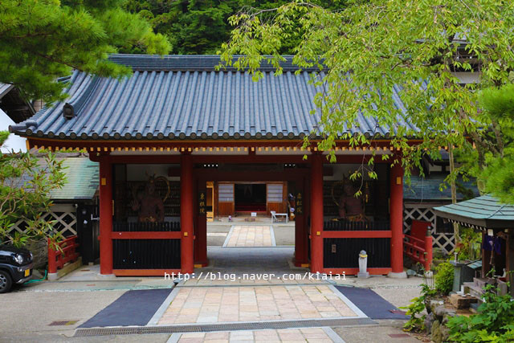
1.일본의 불교

Slide 4
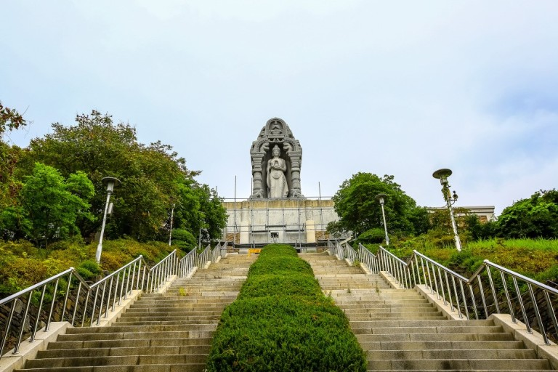
일본의 불교는 백제가 일본에게 전해주었습니다.
일본의 불교를 보면 백제의 특이점이 보입니다.

Slide 5
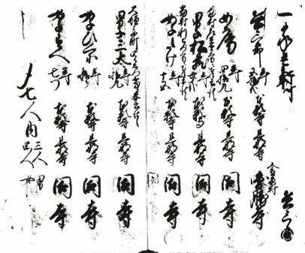
종문개장
에도시대에 일가 구성원의
이름이나 연령, 속해 있는 절
등을 기재한 현재의 호적이나 주민등록과 같은 문서이다.

Slide 6
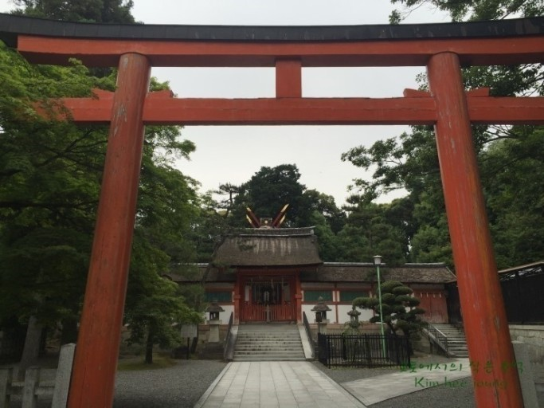
2.일본의 신도
일본의 신사가 대표적입니다.

Slide 7
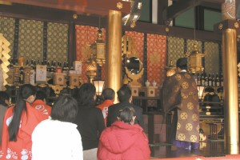
신사 안에서 신도의식을 행하고 있는
신관과 참배자들.

Slide 8
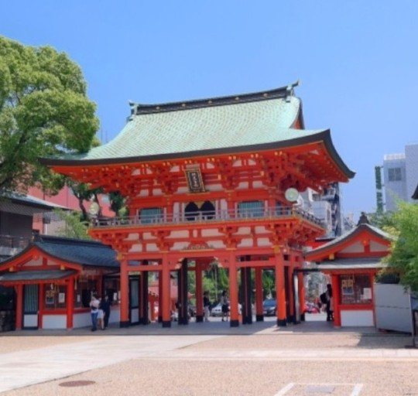
신도는 일본 고유의 자연종교이며 독특한 토착신앙으로, 자연에 대한 숭배심이 종교로 발전한 정령신앙 즉, 애니미즘의 일종이다.

Slide 9
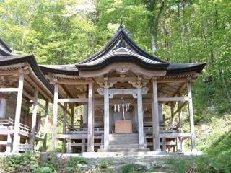
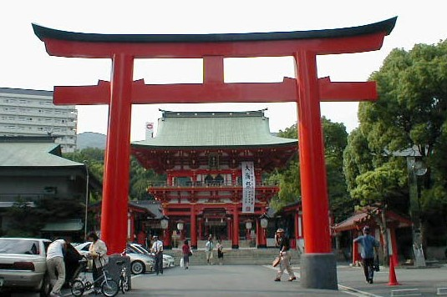
'신사'는 태평양전쟁 패전 이전까지 일본이 국교로 내세운 신도의 사당을 말한다.

Slide 10
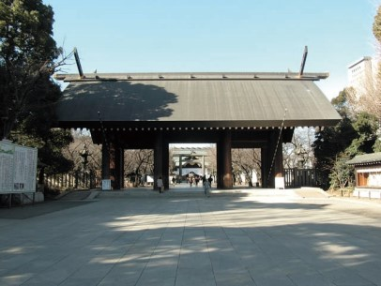
야스쿠니신사
도쿄 지요다구에있는
신사로 메이지유신에 공로가 있었던 사람이나 전쟁에서 사망한 군인들이 제신으로 하고 있다.

Slide 11
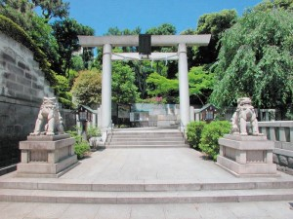
노기신사
도쿄 미나토구에 있는 신사로
러일전쟁에서 활약한 군인
노기 마레스케가 제신이다.

Slide 12
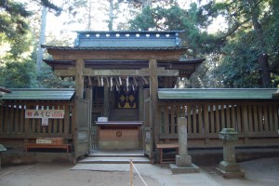
가시마신궁
이바라기현 가시마시에
있는 신사로, 무예의 신인
다케치가즈치노카미가
수호신이다.

Slide 13
일본의 크리스트교
일본에 크리스트교가 처음 전래된 것은 1549년, 가톨릭 교파인 예수회의 프란시스 자비에르가 가고시마현에 도래한 때이다.

Slide 14
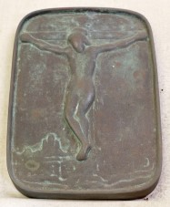
후미에
종이나 나무·금속에 예수와 성모 마리아를 그린 것으로 에도 막부가 크리스트 교도들을 색출하기 위해 이것을 밟게 했으며, 밟지 못하는 사람들은 크리스트교 신자로 단정했다.

Slide 15
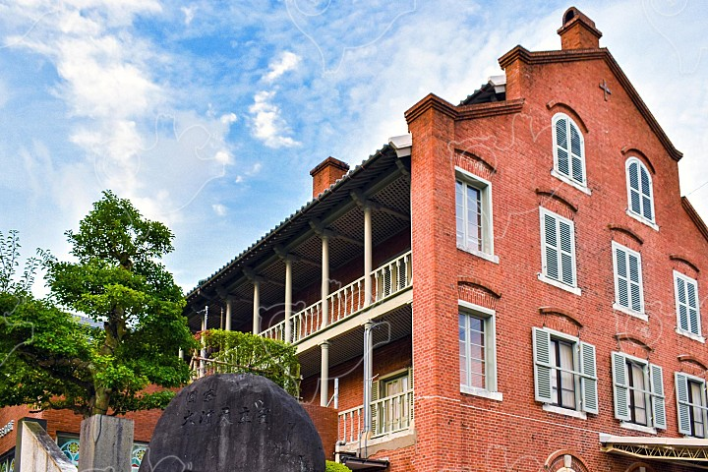
오른쪽의 그림은 크리스트교 성당이다

Slide 16
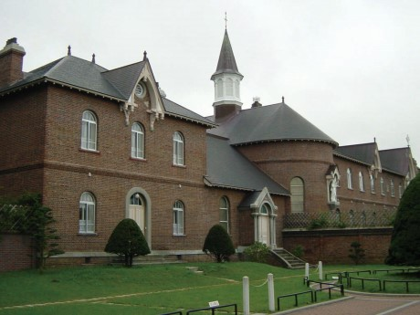
토라피스트 수도원홋카이도
하코다테시에 있는 여수도원으로 1898년에 창설되었다.

Slide 17
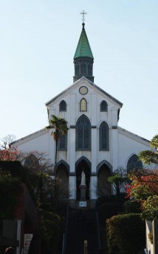
오우라 천주당
1865년에 창건된 가톨릭 교회로 1597년에 도요토미 히데요시에 의해 처형된 26명의 성인을 추앙하고 있다.
일본에서 가장 오래된 크리스트교 건축물로 국보로 지정되어 있다

Slide 18
4.일본의 신흥 종교

Slide 19
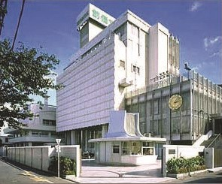
소카각카이 본부
일본에 잇는 신흥종교 시설이다.

Slide 20
일본의 종교의식
일본인의 종교의식은 일본 종교의 전개 양상을 통해 살펴보는 것은 양국 종교의 본질을 이해하는 중요한 단서가 될 수 있을 것이다.

